Slide 1
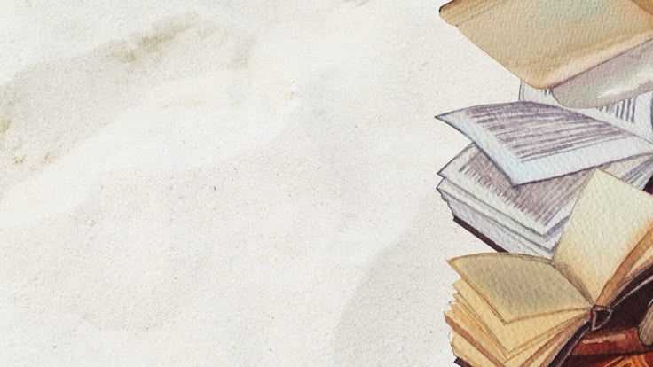
CHÚA NHẬT XX
THƯỜNG NIÊN
NĂM A

Slide 4
Vui học Kinh Thánh
Mt 15, 21-28

Slide 5
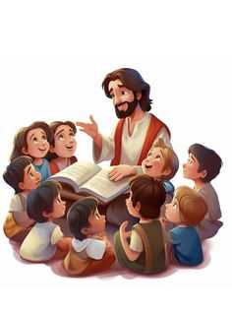
Kinh Thánh
NXB TÔN GIÁO
Tin mừng theo thánh Gio an

Slide 6


Khi ấy, ra khỏi đó, Chúa Giêsu lui về miền Tyrô và Siđon, thì liền có một bà quê ở Canaan từ xứ ấy đến mà kêu cùng Người rằng: “Lạy Ngài là con Vua Ðavít, xin thương xót tôi: con gái tôi bị quỷ ám khốn cực lắm”. Nhưng Người không đáp lại một lời nào. Các môn đệ đến gần Người mà xin rằng:
TIN MỪNG THEO THÁNH MATTHEU
(15, 21-28)

Slide 7


“Xin Thầy thương để bà ấy về đi, vì bà cứ theo chúng ta mà kêu mãi”. Người trả lời: “Thầy chỉ được sai đến cùng chiên lạc nhà Israel”. Nhưng bà kia đến lạy Người mà nói: “Lạy Ngài, xin cứu giúp tôi”. Người đáp: “Không nên lấy bánh của con cái mà vứt cho chó”.
Bà ấy đáp lại: “Vâng, lạy Ngài, vì chó con cũng được ăn những mảnh vụn từ bàn của chủ rơi xuống”. Bấy giờ, Chúa Giêsu trả lời cùng bà ấy rằng: “Này bà, bà có lòng mạnh tin. Bà muốn sao thì được vậy”. Và ngay lúc đó, con gái bà đã được lành.

Slide 8





Câu 1: Chúa Giêsu lui về miền nào khi người phụ nữ Canaan đến gặp Người?
A. Tyrô và Siđon
B. Galilê
C. Giêrusalem

Slide 9



Câu 2: Người phụ nữ Canaan đến xin Chúa Giêsu điều gì?
A. Xin Chúa chữa bệnh cho bà
B. Xin Chúa cho bà
bánh ăn
C. Xin Chúa cứu giúp con gái đang bị quỷ ám

Slide 10
Câu 3: Khi người phụ nữ kêu xin, ban đầu Chúa Giêsu đã làm gì?
A. Người không
đáp lại một lời nào
B. Người bỏ đi
C. Người lập tức chữa lành cho con gái bà

Slide 11

Câu 4: Các môn đệ xin
Chúa Giêsu điều gì?
A. Xin Người chữa lành cho bà
B. Xin Người
cho bà ấy về
C. Xin Người nhận lời bà xin

Slide 12


Câu 5: Chúa Giêsu nói Người được sai đến với ai trước hết?
A. Người Samari
B. Người Canaan
C. Chiên lạc
nhà Israel

Slide 13


Câu 6: Người phụ nữ đã nói gì khi Chúa nói: “Không nên lấy bánh của con cái mà vứt cho chó”
A. Bà bỏ đi
B. Chó con cũng được ăn những mảnh vụn từ bàn của chủ rơi xuống
C. Bà quay sang xin các môn đệ

Slide 14

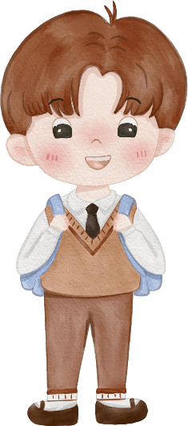
Câu 7: Chúa Giêsu khen người phụ nữ Canaan về điều gì?
A. Bà có lòng mạnh tin
B. Bà rất can đảm
C. Bà rất kiên trì

Slide 15
Câu 8: Sau khi Chúa Giêsu nói: “Này bà, bà có lòng mạnh tin”, điều gì đã xảy ra?
A. Người phụ nữ
trở về nhà
B. Các môn đệ
vui mừng
C. Con gái bà
được lành

Slide 16



